Slide 1
Chào mừng các con đến tiết Tiếng Việt

Slide 2
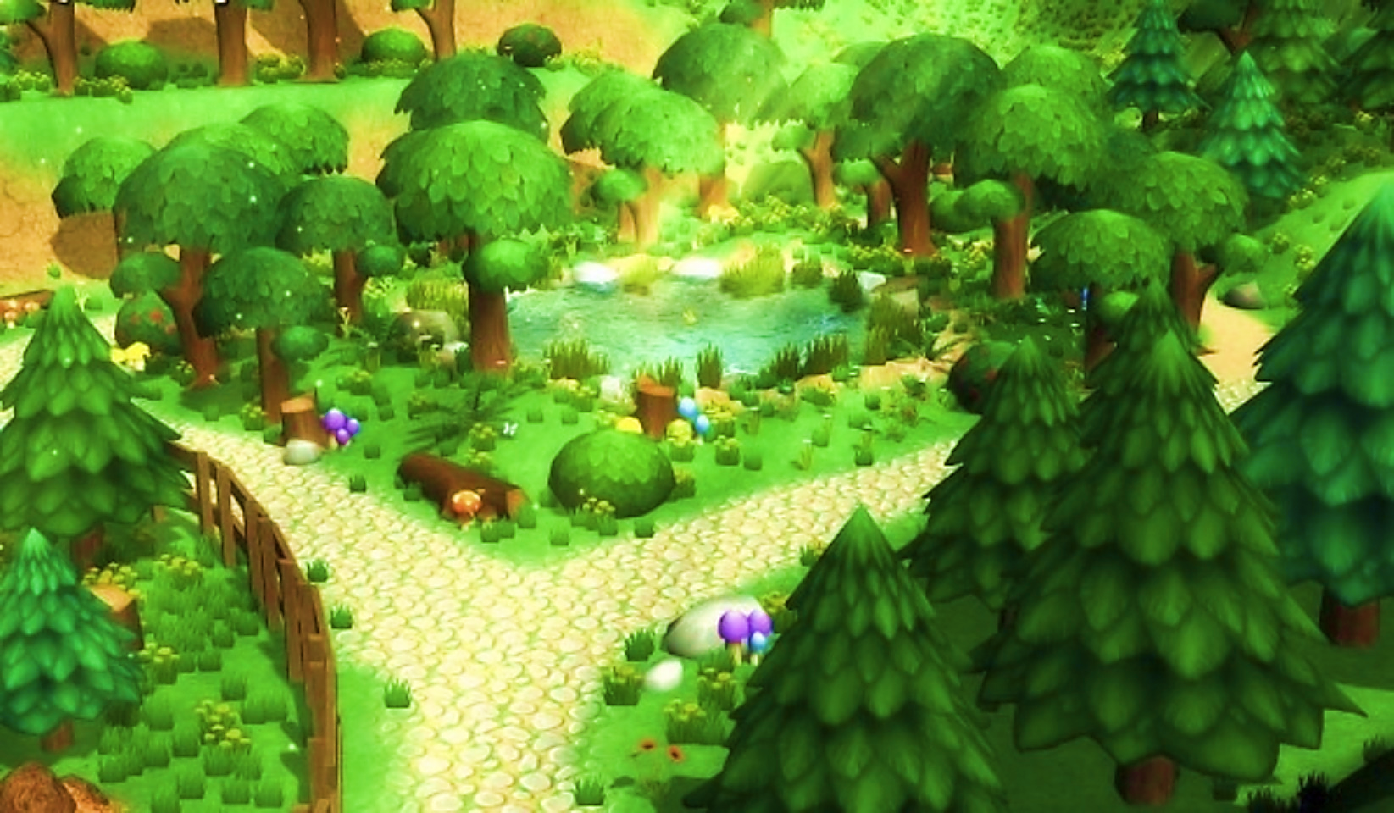
BAY LÊN NÀO

Slide 3
bờ đê
bễ
bê bê
dê
lễ

Slide 4
Thứ tư, ngày 23 tháng 9 năm 2020
Tiếng Việt
Bài 12: g - h
g
h

Slide 5
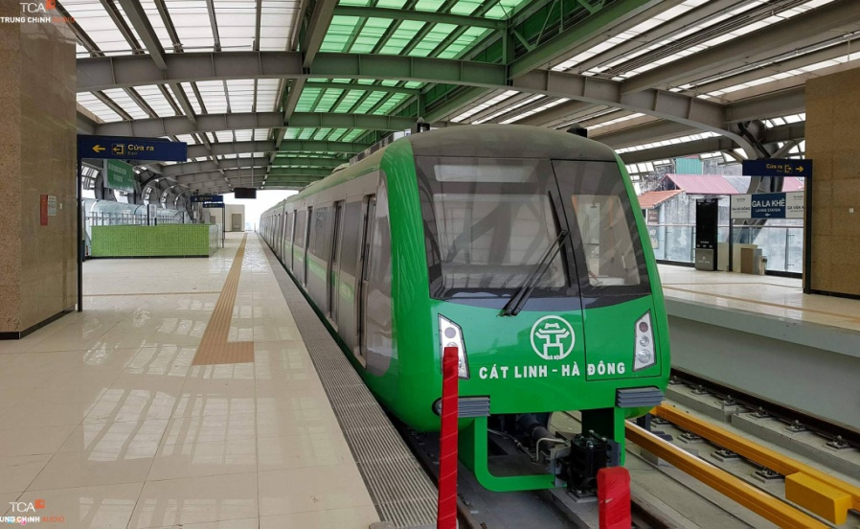
1. Làm quen
ga
hồ
ga
hồ
g
a
h
ô
gờ- a- ga
hờ- ô-hô –huyền – hồ

Slide 7
Thư giãn

Slide 8
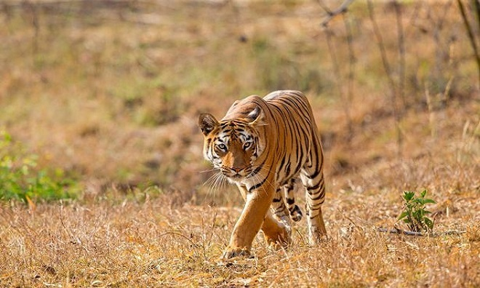
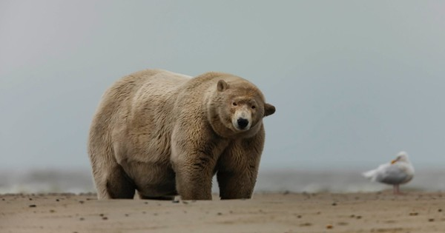
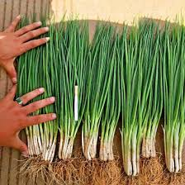
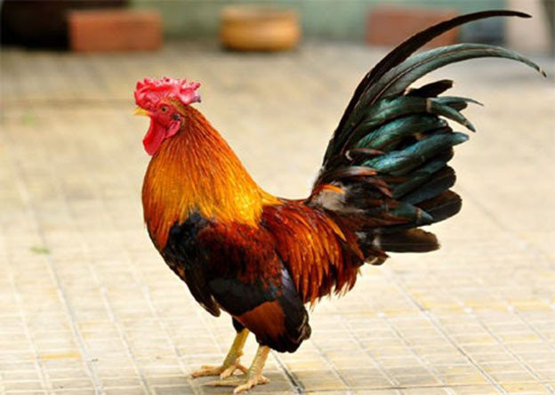
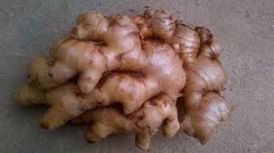
2.Tiếng nào có âm g? Tiếng nào có âm h?
1
2
g
4
3
h
6
5

Slide 9
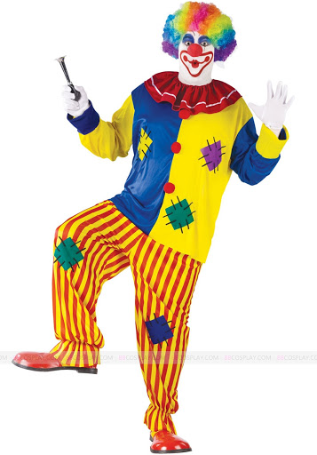
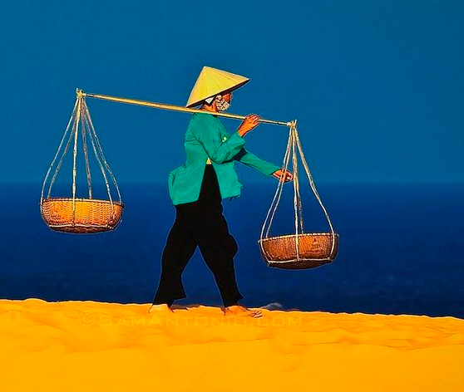
Tìm tiếng ngoài bài có âm g, âm h?
ga
hò
g¸h

Slide 10
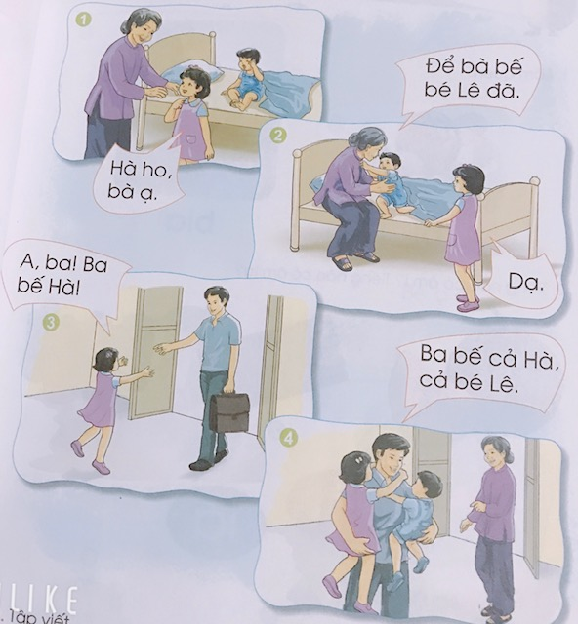
4. Tập đọc
Bé Hà. bé Lê

Slide 11
5. Tập viết ( bảng con )

Slide 12
Củng cố

Slide 13
Dặn dò

Slide 14
Tạm biệt và
hẹn gặp lại !

